Slide 1
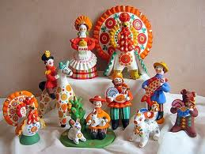
ФИЛИМОНОВСКАЯ ИГРУШКА
( Для старших дошкольников )
Подготовила : воспитатель МДОУ «Детский сад № 15 «Ручеёк»
Афонина Марина Николаевна

Slide 2
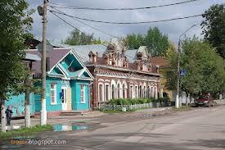
Филимоновская игрушка родилась в селе Филимонове Тульской области.

Slide 3
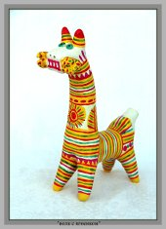
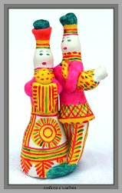
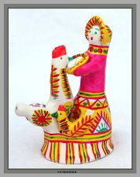
Все филимоновские игрушки-свистульки.

Slide 4
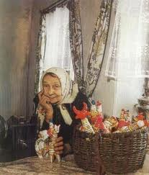
История промысла По легенде деревня Филимоново была названа в честь деда Филимона – беглого каторжника, мастера гончарных дел, богомаза и игрушечника. В середине XIX века промысел был уже известен далеко за пределами Одоевского уезда. Семьдесят пять из ста домов в Филимонове кормились гончарством. Как и везде, посуду делали гончары-мужчины, а игрушки-свистульки – женщины, за что окрестные жители прозвали их «свистуличницами».

Slide 5
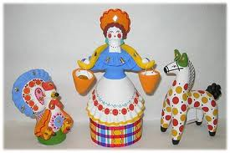
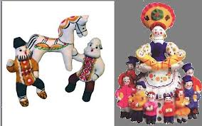
Филимоновская игрушка — русский художественный промысел, сформировавшийся в Одоевском районе Тульской области. Своё название получил от деревни Филимоново, где жили в 1960-х годах последние мастерицы, возродившие забытое ремесло. Промысел игрушки возник в середине XIX века в среде местных гончаров. Благодаря отличным по качеству белым глинам в районе Одоева сXVI века производили гончарную посуду, продавая её на местных базарах. Как и в большинстве гончарных промыслов, мастера работали семейно, сдавая продукцию перекупщикам или самостоятельно продавая её на базаре. При этом мужчины делали только посуду, а женщины лепили и расписывали игрушки.

Slide 6
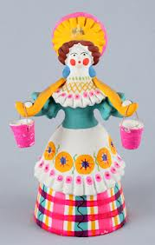
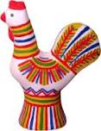
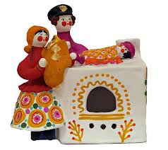
Особенности Филимоновской игрушки Основную массу изделий филимоновских мастериц составляют традиционные свистульки: барыни, всадники, коровы, медведи, петухи и т. п. Изображения людей — монолитные, скупые на детали — близки древним примитивным фигуркам. Неширокая юбка-колокол у филимоновских барынь плавно переходит в короткое узкое тело и завершается конусообразной головой, составляющей одно целое с шеей. В округлых руках барыня обычно держит младенца или птичку-свистульку. Кавалеры похожи на дам, но вместо юбки у них толстые цилиндрические ноги, обутые в неуклюжие сапоги. Головы фигурок венчают затейливые шляпки с неширокими полями. Интересны композиции, слепленные из нескольких фигурок, например «Любота» — сценка свидания влюбленных

Slide 7
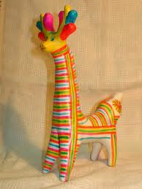
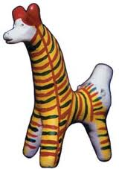
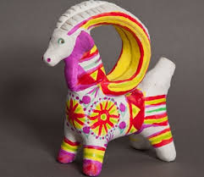
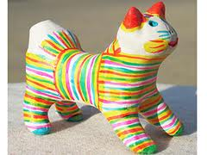
Все персонажи животного мира имеют тонкую талию и длинную, с изящным изгибом шею, плавно переходящую в маленькую голову. Только форма головы да наличие или отсутствие рогов и ушей позволяют отличить одно животное от другого. У барана рога — круглые завитки-баранки, у коровы — полумесяцем торчат вверх, у оленя — как причудливые ветвистые деревья, а конскую головку венчают небольшие конические ушки. Загадочна фигура медведя с зеркалом. Сказочный зверь сидит, широко расставив задние лапы, и держит в передних овальный предмет. Своей вытянутой изогнутой шеей он похож скорее на жирафа, только небольшая головка отдалённо напоминает медвежью.

Slide 8
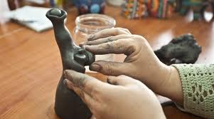
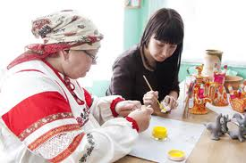
Изготовление и роспись игрушки Филимоновская деревушка Синий лес, холмы, косогор Лепят там из глины игрушку И расписывают до сих пор. Да, из красной обычной глины Появляются вдруг на свет Зайцы, коники, павлины И солдатиков войско цвет.

Slide 9
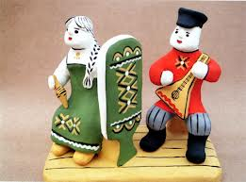
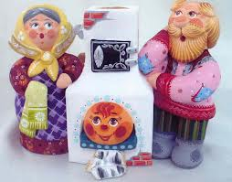
Изготовление игрушки Местная глина особенная: вязкая, жирная, пластичная. Из неё вытягивают мастерицы всю фигурку сразу - при этом способе лепки, игрушки получаются грациозными, пластичными. Застывая, глина "садится", и тогда приходится снова "подтягивать", приглаживать изделия, отчего их форма еще больше вытягивается и удлиняется. И так происходит несколько раз, пока игрушка совсем не "замрет".

Slide 10
Роспись игрушки После обжига начинают расписывать игрушку. Сначала наводят жёлтые полоски и пятна, потом их обводят красным "пёрышком", потом зелёным, синим, иногда фиолетовым. Кроме того, мастерицы варьируют цвет. Ложится синий мазок на жёлтый - получается зелёный, красный на жёлтый даёт, как здесь говорят, "жарный" (оранжевый). Роспись строится по традиционной схеме: бегут по форме цветные полоски, чередуются со звучными локальными пятнами. Бывают и более сложные узоры, особенно на юбках барынь: ветвистая «ёлочка", яркая "ягодка", лучистая "звёздочка", или "солнышко", сверкают, сплетаются в радостные узорные соцветия. Круг обозначает в росписи солнце, треугольник - землю, ёлочки и ростки - символ растительности и жизни. Все эти узоры напоминают о связях человека и природы. Несмотря на то, что орнамент и колорит росписи очень просты, игрушки после росписи выглядят очень яркими и праздничными, выразительными и добродушными. Лица фигурок всегда остаются белыми, и лишь небольшими штрихами и точками намечаются глаза, рот, нос.

Slide 11
Филимоновские узоры бывают простые и сложные. Простые состоят из цветных чередующихся полос.

Slide 12
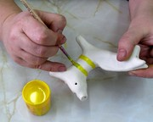
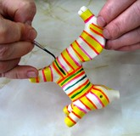
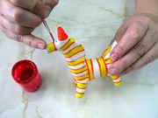
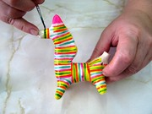
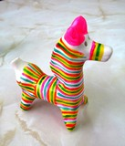
Роспись козлика простым узором.

Slide 13
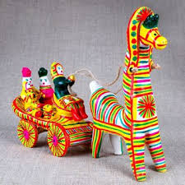
СЛОЖНЫМИ УЗОРАМИ УКРАШАЛИ фигурки людей.

Slide 14
Сложные узоры это: ветвистая «елочка», «солнышко».

Slide 15
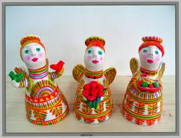
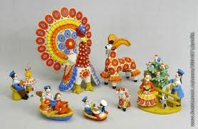
Все игрушки очень весёлые, и когда их много - это праздник. Когда смотришь на собранные вместе филимоновские игрушки, то невольно появляется радостное настроение.

Slide 16
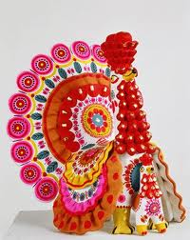
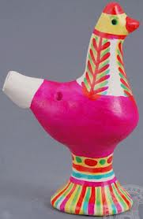
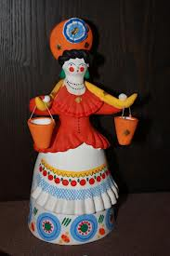
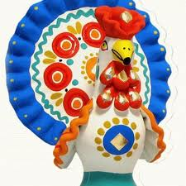
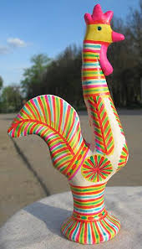

Slide 17
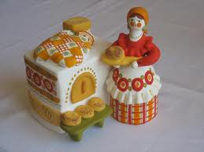
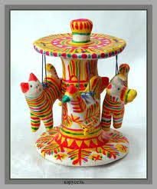
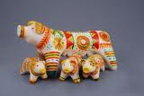

Slide 18
Спасибо за внимание

